Slide 1
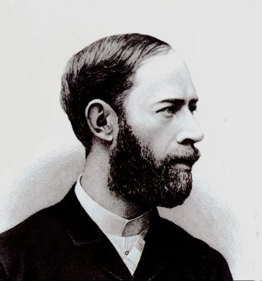
§13.2 Het foto-elektrisch effect
In 1887 ontdekt Heinrich Hertz dat als een metaal wordt bestraald met UV-straling/kortgolvig licht, er elektronen uit het metaal worden vrijgemaakt:
foto-emissie van elektronen/ foto-elektrisch effect
Verrassend genoeg bleek het volgende te gelden:
Rood licht:
geen elektronen, zelfs bij een hele grote licht-intensiteit (= heel fel licht) !!!
Groen licht:
wel elektronen, zelfs bij een hele kleine licht-intensiteit (= heel zwak licht) !!!
Blauw licht:
- wel elektronen, zelfs bij kleine lichtintensiteit
- de elektronen hebben meer kinetische energie dan bij groen licht

Slide 2
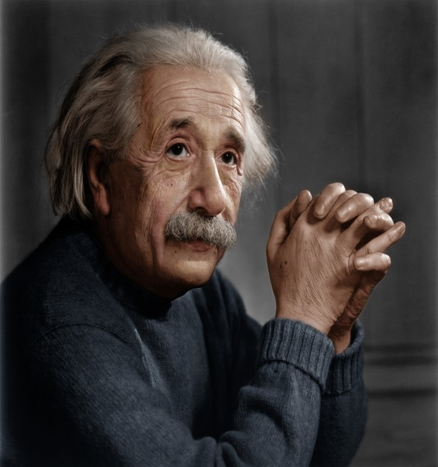
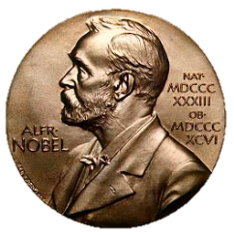
Conclusie:
Blijkbaar is niet de lichtintensiteit bepalend voor het al dan niet vrijkomen van de foto-elektronen.
In 1905 komt Einstein met de verklaring: Licht kan alleen pakketjes met een welbepaalde hoeveelheid energie (= fotonen) overdragen aan de elektronen in het metaal.
Voor de energie van een foton geldt:
hierin:
h = constante van Planck, c = lichtsnelheid
f = frequentie van licht, λ = golflengte van licht
1921

Slide 3
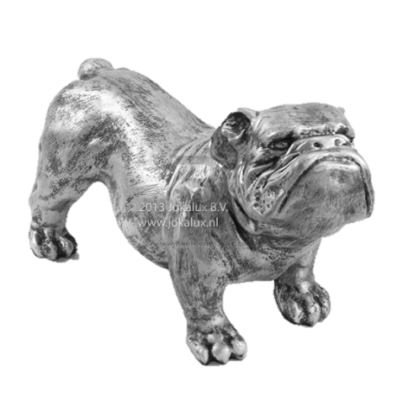
Het foto-elektrisch effect in stapjes
1. Fotonen met energie E_{f} = h·f vallen op metaal.
2. Om een geleidingselektron vrij te maken uit het metaal is een zekere minimale hoeveelheid energie nodig (drempelwaarde): de uittree-energie E_{uit}
Een elektron kan de energie van één foton opnemen.
4. Het verschil tussen E_{f} en E_{uit} is kinetische energie E_{k}
5. De minimale energie die nodig is: E_{uit} = E_{f,grens} = h·f_{grens}

Slide 4
Oefenen
De uittree-energie van kalium is 3,7·10^{–19} J.
Als licht met een golflengte van 280 nm op kalium valt, wat is dan de kinetische energie in eV van de foto-elektronen?
Bij welke golflengte (in nm) is de snelheid gelijk aan 0?
Leg uit wat er gebeurt als er licht met een grotere, dan wel kleinere, golflengte dan bij (b) op kalium geschenen wordt.
Het oranje licht van een natriumlamp, soms gebruikt in straatverlichting, heeft als dominante golflengte 589 nm. Als het totale vermogen uitgezonden bij deze golflengte 60,0 W is, hoeveel fotonen worden er dan per seconde uitgezonden?
1a) E_{f} = 7,09·10⁻¹⁹ J → E_{k} = 7,09·10⁻¹⁹ – 3,7·10⁻¹⁹ = 3,4·10⁻¹⁹ J = 2,1 eV
1b) f_{grens} = 3,7·10⁻¹⁹/6,626·10⁻³⁴ = 5,6·10¹⁴ Hz → λ_{grens} = c/f_{grens} = 537 nm
1c) grotere golflengte = kleinere energie → er kan geen enkel elektron worden vrijgemaakt
kleinere golflengte = grotere energie → de elektronen krijgen het overschot aan kinetische energie mee (zoals bij a)

Slide 5
2. E_{f} = 3,3726·10⁻¹⁹ J → N = 60,0/3,3726·10⁻¹⁹ = 1,78.10²⁰ fotonen/s

Slide 6
Stroom in de fotocel
4. anode met negatieve pool batterij verbonden
LICHT
1. elektronen vrijgemaakt
2. anode met positieve pool batterij verbonden
3. Elektronen gaan versneld bewegen, we meten een stroom
5. Elektronen gaan vertraagd bewegen, we meten een stroom.
Tenzij de spanning te groot wordt!
Remspanning $U_{rem}$: Elektronen volledig tegengehouden
Elektrische energie: $E_{el}=q∙U_{rem}$ en $E_{k}=E_{el}$
Dus: $E_{k}=q∙U_{rem}$ (en $E_{k}=E_{f}−E_{uit}$)
NIET IN BINAS/BOEK

Slide 7
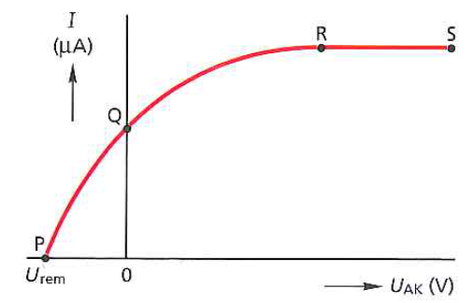
(I,U)-karakteristiek van fotocel
4. Alle elektronen gaan in de goede richting.
3. Hogere spanning: steeds meer elektronen worden de goede richting uitgetrokken.
1. Geen spanning: toch stroom, want de elektronen krijgen kinetische energie mee en sommigen gaan toevallig in de goede richting
2. Remspanning: geen stroom, elektronen volledig afgeremd.
$U_{rem}$ hangt af van kleur licht ($E_{f}$) en soort metaal ($E_{uit}$)

Slide 8
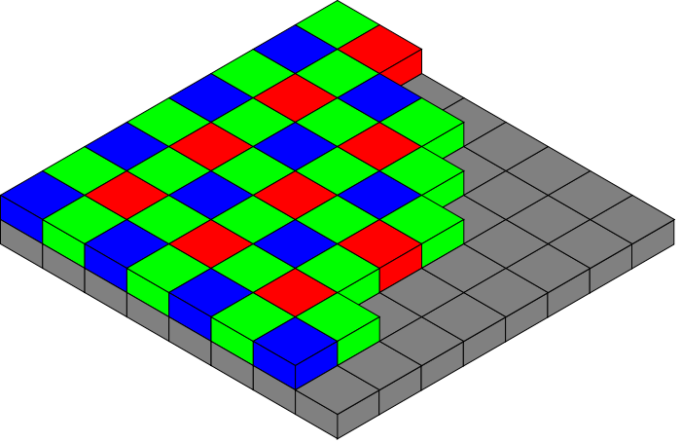
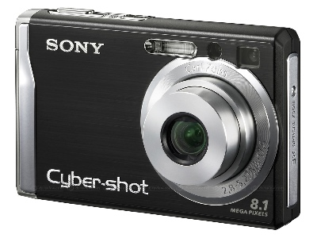
Toepassing: de digitale camera!
Een digitale camera bestaat uit kleine sensoren, met filters voor de verschillende kleuren licht, die een elektrische stroom geven als er licht op valt.

Slide 9
Elektrische en kinetische energie
+
+
+
+
+
+
+
+
+
+
+
-
-
-
-
-
-
-
-
-
-
-
A
q
U
B
+
+
+
+
+
+
+
+
+
+
+
lading q verliest elektrische energie maar wint kinetische energie
ΔE_{kin} = –ΔE_{el} = │q·U│
-
-
-
-
-
-
-
-
-
-
-
A
U
q
B

Slide 10
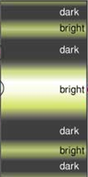
Herhaling
Licht is een deeltje (foton): energiepakketje met energie
$E=hf$
$h=$6,626.10⁻³⁴ Js (Binas Tabel 7A)
Licht is ook golf, dus geldt $c=λf$ .
Combi vergelijkingen: $E=h∙\frac{c}{λ}$
Eenheden: standaard energie-eenheid in formules = Joule!
in opgaven vaak: energie in eV: 1eV = 1,6022.10⁻¹⁹ J
Elektron: elementair deeltje met lading q = 1,6022.10⁻¹⁹ C
en massa m = 9,109.10⁻³¹ kg (beide Binas Tabel 7B)
Elektrische energie van geladen deeltjes in elektrisch veld
$$ΔE_{el}=qU$$
$$ΔE_{k}=−ΔE_{el}$$

